Slide 1
Python4Teens
(Python para jovens)
Atividades CEDET 2019/1

Slide 2
Recapitulando...

Slide 3
O que é programar?
Por que devo fazer isso?
?

Slide 4
O que é programar?
Por que devo fazer isso?
Resolver problemas
Uma ferramenta preciosa
Conversar com o computador
Desenhar...
… etc.

Slide 5

O que é o Python?

Slide 6
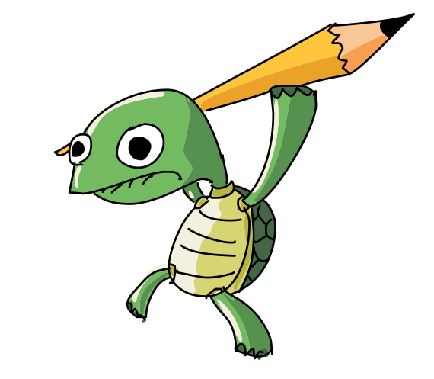
Uma tartaruga e um lápis...

Slide 7
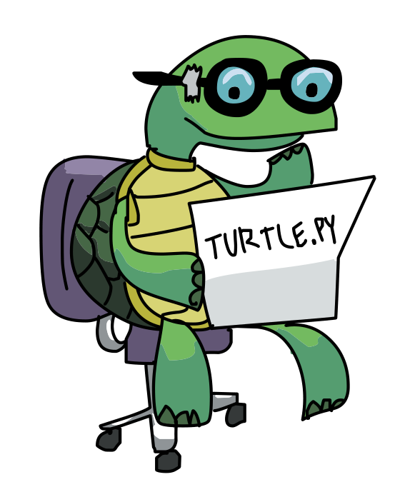
Mas... como isso funciona?

Slide 8
Biblioteca?!

Slide 9
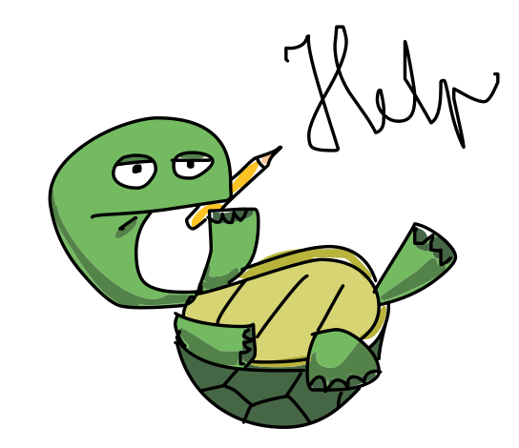
Ok… mas como modificar espiral?

Slide 10
circle(): uma opção ao t.foward()

Slide 11
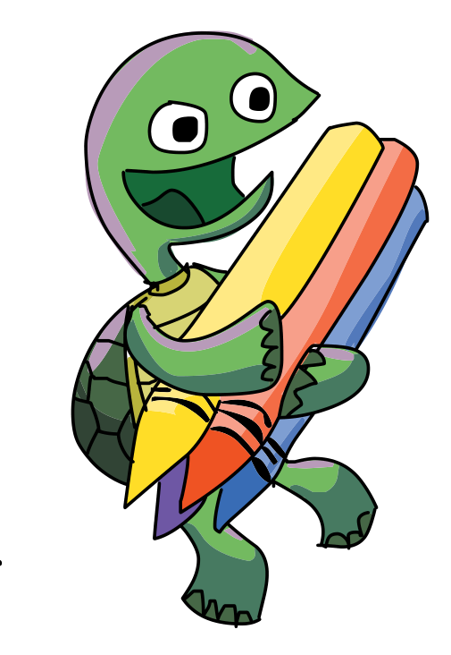
Adicionando cores…

Slide 12
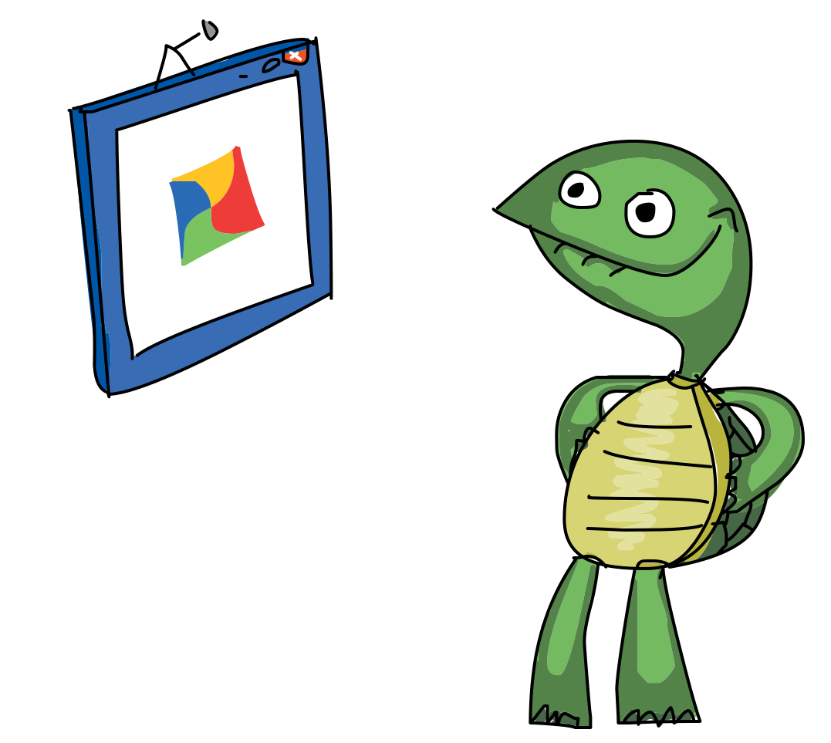
MAIS CORES...

Slide 13
CORES, CORES e CORES…
Cor de fundo...

Slide 14
O poder de uma variável!

Slide 15
Momento de reflexão…
o que já aprendemos até aqui?

Slide 16
Hora do desafio!
Conversando com a tartaruga?!

Slide 17

Nossos materiais!
/GabrielMMelo/python4teens

